Slide 1
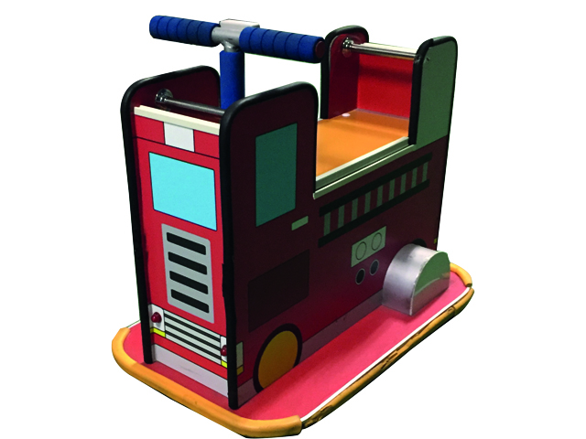
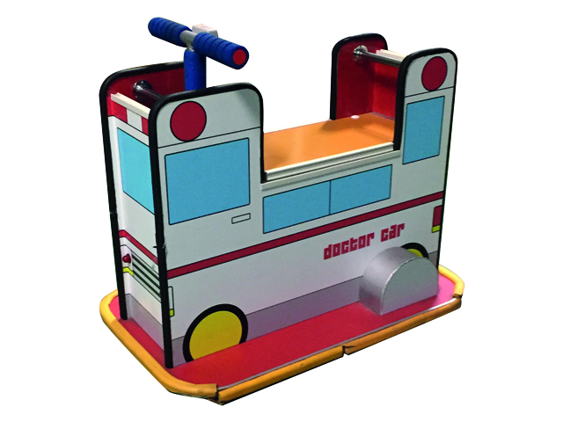
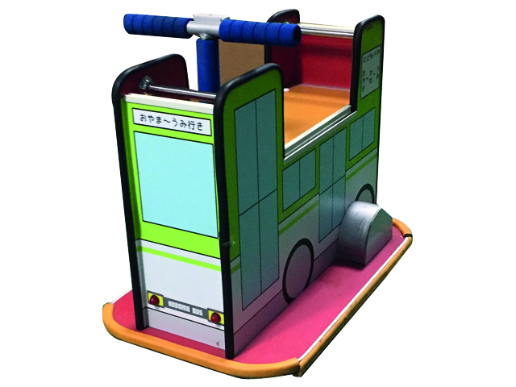
キッズバッテリーカー
子供の用のバッテリーカー！
体重制限75ｋｇ以下。ボタンを押して動かす仕様ですので無理な運転に繋がりにくくなっています。楽しい音楽が流れる中を運転！タイマーでスイッチが切れるようにもできます。時速は約4ｋｍ。バッテリーも6時間使用できます。
サイズ：W0.4×D0.7×H0.6ｍ
電源：100V15A×1回路（充電用）
対応人員：1名
運営要員：1名

